Slide 1

pínɡ
dā
jiān
zhè
平 搭 间 这
些 都 住 呢
啊 没 很
xiē
dōu
zhù
ne
a
méi
hěn

Slide 2

jī
fánɡ
jiān
积木 房子 四间
这些 爷爷 奶奶
没有 很多 还有
yé
zhè xiē
nǎi
méi yǒu
hěn duō
hái

Slide 3

积木 房子 四间爷爷 爸爸 奶奶妈妈 没有 很多大家

Slide 4

平平搭积木
平平搭积木，搭了四
间房子。平平，平平，
这些房子都给谁住？

Slide 5
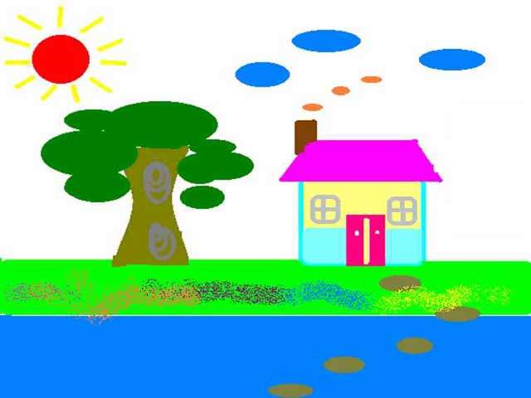
一间给爷爷和他的书住。
一间给奶奶和平平住。
一间给爸爸妈妈住。

Slide 6
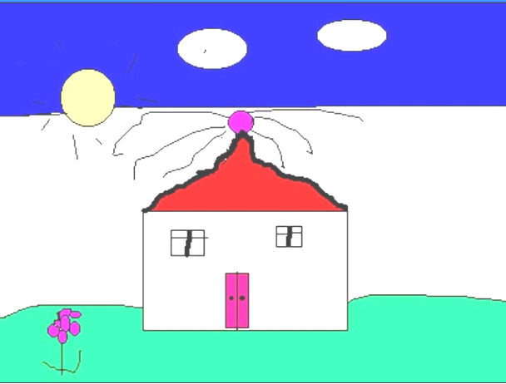
平平，平平，
还有一间呢？
还有一间啊，
给没有房子的人住。

Slide 7
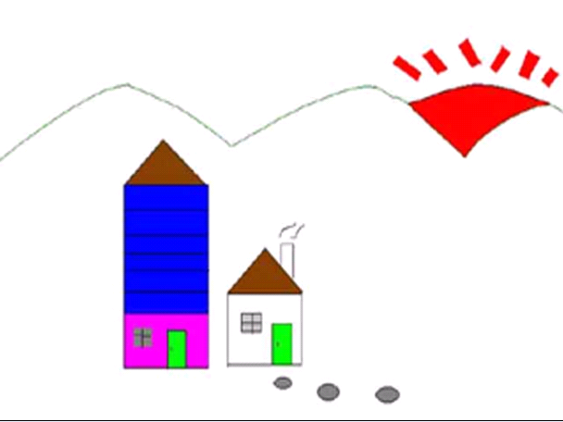
平平还要搭
很多很多的房子，
给大家住。

Slide 8

读读说说
很多很多的房子很高很高的山 很清很清的河水很绿很绿的树

Slide 9
很红很红的
苹果 太阳 西瓜
很大很大的
天空
很 很 的路
长 直
长 直
很 很 的
小
小
字

